Slide 1
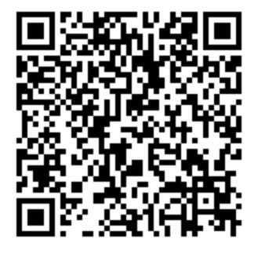
БУ «Сургутский районный комплексный центр социального обслуживания населения» приглашает вас принять участие в современной социальной технологии
«Приёмная семья для пожилого гражданина, инвалида».
Если вы готовы наполнить жизнь смыслом одиноким людям и принять на себя обязательства по осуществлению поддержки и помощи дееспособным одиноким пожилым гражданам, инвалидам, которые по состоянию здоровья не способны самостоятельно осуществлять за собой уход (в условиях совместного проживания), предлагаем организовать приемную семью.
Помощнику пожилого гражданина, инвалида ежемесячно выплачивается вознаграждение
11688 рублей.
Подробную информацию о порядке
организации приемной семьи
Вы можете получить
по телефону: 8 (3462) 32-92-45

